Slide 1
Raspberry pi
무작정 따라하기
Ver 0.6
Advanced technology of system
1조

Slide 2
3. node.js로 웹 서버 기능 구현

Slide 3
간단한 http 웹 서버 구현
var fs = require(‘fs’); // fs(file system) 모듈 획득
var index = fs.readFile(“index.html”); // “index.html” 파일의 내용을 읽음
var http = require(‘http’); // node.js의 http 모듈 획득
http.createServer(function(req, res) { // http 서버의 request 핸들러 설정
res.writeHead(200, {“Content-Type” : “text/html”});
res.end(index); // 페이지에 index.html 파일 내용을 반영
}).listen(port, ip); // 주어진 포트와 ip를 지정

Slide 4
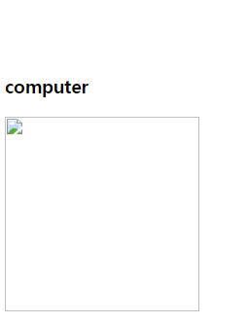

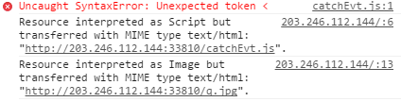
문제점
호스팅하려는 페이지에 이미지 파일 등 리소스가 포함되어 있거나 다른 자바스크립트 파일과 연동하여 dynamic page를 만드려 하는 경우, 이미지 및 자바스크립트 또한 “text/html”로 해석하므로 제대로 구동되지 않는다. 이미지는 이미지로, 자바스크립트는 스크립트로 해석되어야 한다!

Slide 5
해결
리소스를 해석하는 Content-Type을 파일의 확장자마다 다르게 주자!
var http = require(‘http’);
var fs = require(‘fs’);
var path = require(‘path’);
extensions = { // 웹서버에서 보여줄 리소스를 포함한 확장자 등록
“.html” : “text/html”,
“.js” : “application/javascript”,
“.png” : “image/png”,
“.jpg” : “image/jped”
};

Slide 6
해결
function reqHandler(req, res) { // http 서버의 request 핸들러
// http 프로토콜을 통해 요청되는 파일의 path는 url을 통해 추출가능하다
var filePath = (path.basename(req.url).split(“?”))[0] || “index.html”;
var ext = path.extname(filePath);
// 파일의 내용을 respons로 보냄
// 그리고 파일의 종류에 따라 Content-Type을 다르게 설정하여,
// page에 반영될 수 있도록 함!★
getFile(filePath, res, extensions[ext]);
}
http.createServer(reqHandler).listen(port);

Slide 7
해결
function getFile(filePath, res, contType) {
fs.exists(filePath, function(exists) { // filePath가 존재하는지 먼저 검사
if(exists) {
fs.readFile(filePath, function(err, contents) { // 파일을 contents에 읽음
if(!err) {
res.writeHead(200, {“Content-Type” : contType,
“Content-Length” : contents.length});
res.end(contents);
}
});
}
});
}
※ 무조건 “Content-Type” : “text/html”이 아니라,
“Content-Type” : 변수인 것에 주목!

Slide 8
접속
라즈베리파이가 웹서버 역할을 할 때, 외부에서 접속할 수 있도록 외부IP를 알아야 한다. 다음과 같은 방법으로 알 수 있다.
$curl http://ipecho.net/plain; echo
#example output## 203.246.112.144
알아낸 외부 IP와 서버 파일에서 지정한 포트로 브라우저를 접속하면 된다!
http://203.246.112.144:33810

Slide 9
감사합니다

